Slide 1



改革开放以来婚纱照的演变
制作人：牛芳芳

Slide 2

结婚是人生中最幸福时刻，为了把这幸福的记忆永远的保存下来，就有了婚纱照的诞生和流行。改革开放三十年来，婚纱照从黑白到彩色，由使用传统底片到数码摄影技术的全面应用，小小的婚纱照不仅见证了新人们甜蜜的爱情，也折射出人们消费观念的转变，乃至整个时代的变迁。

Slide 3

改革开放以来婚纱的演变
六十到七十年代婚纱照
八十到九十年代的婚纱照
二十一世纪的婚纱照

Slide 4
六十到七十年代婚纱照
正逢我国动乱时期，穿婚纱拍婚纱照是行不通的，婚纱照是没有的，但结婚时还是有拍照的。新人一般换上比较干净的军装、工农装，整理一下头发就直接奔照相馆了。那个年代的婚纱照——不，应该是结婚照，多是没布景，没光线效果，就是两人端坐在墙壁前，肩并肩，朝前看的半寸黑白照片。

Slide 5
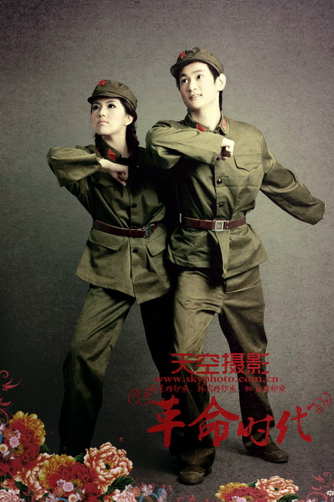
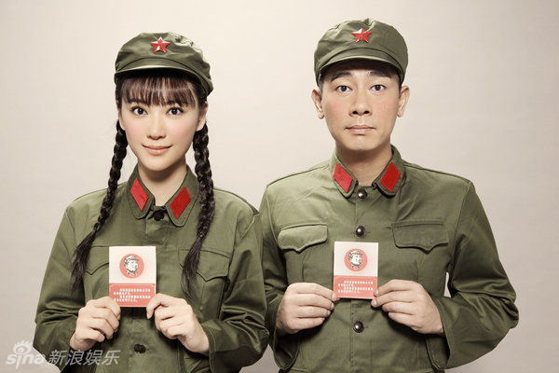
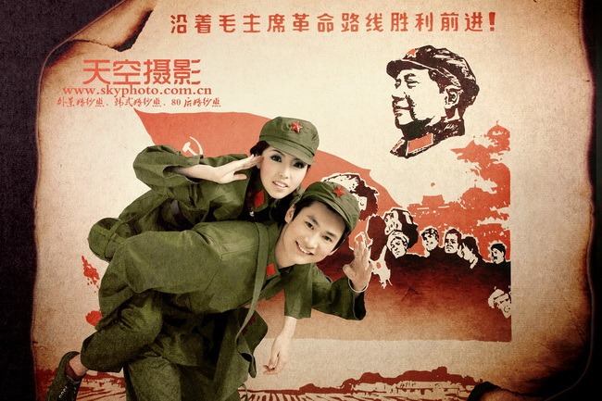
六十到七十年代婚纱照

Slide 6
八十到九十年代的婚纱照
结婚必须穿婚纱和西装照相成为固定模式，已不满足摄影棚背景，开始在公园等地拍外景。拍婚纱照变得逐渐现代化、成熟化，布景、光影效果得到应用。

Slide 7
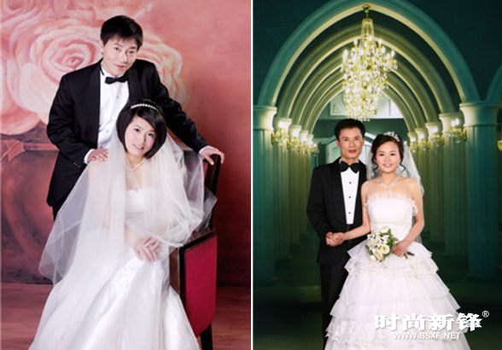
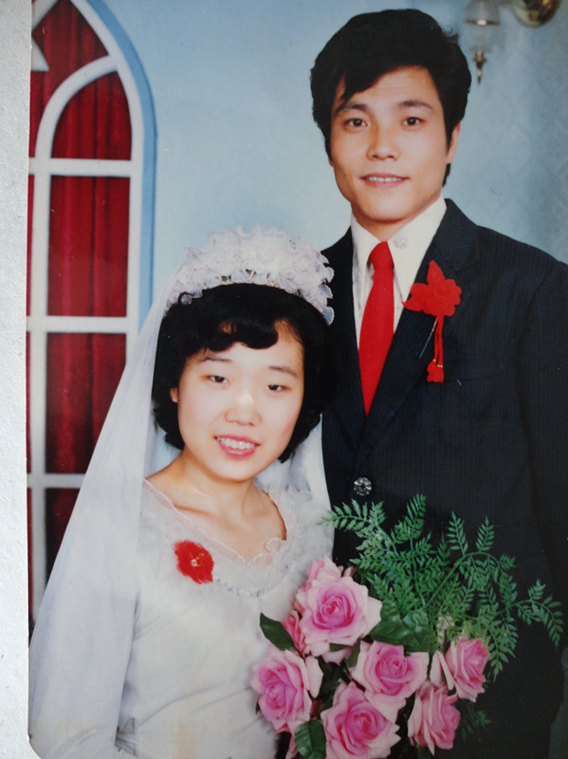
八十到九十年代的婚纱照

Slide 8
二十一世纪的婚纱照
如今的婚纱礼服和以前相比，少了几分繁杂，多了几分素雅。裁剪简练，线条明朗的礼服和衬衫、休闲服、情侣套装等生活化的“婚纱礼服”愈发受到年轻时尚新人的欢迎，另外，还有一些个性、另类的经营婚纱工作室又出现了。它们打破了传统的拍摄模式，注重以人为本，突出展现人物个性特点。采用“一对一”的拍摄服务模式，而且多以外景拍摄，将婚纱照与大自然融合，这样环境下新人也最容易展现真实的自己。在这一阶段，随着信息技术和摄影技术的发展，各种灯光、布景、光影效果得到充分的应用。

Slide 9
从简朴到奢华，从单一到多元，婚礼变化之多，变化之快令人咋舌，支撑这些变化的正是改革开放三十年来我国经济水平，人民生活质量以及文化素质的提高和改善。它不仅折射了中国和世界文明的碰撞与融合，以及随之而来人们价值取向的变化。社会发展、文明进步，“洞房花烛夜”也将随着新世纪的发展而继续。

Slide 10
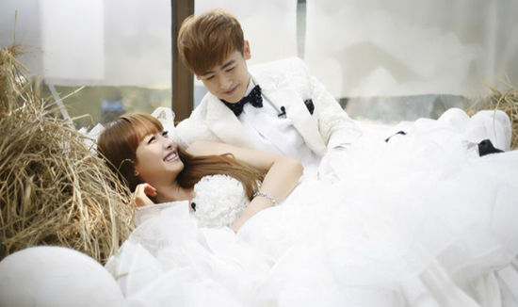
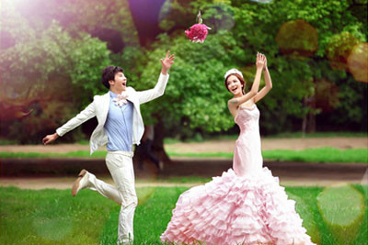
二十一世纪的婚纱照

